Slide 1
基于8086汇编
飞机大战
REPORT
报告人 刘源 梁崎霖
学号 201611210134
201611210201

Slide 2

1
需求分析
2
主要流程设计
CONTENTS
3
主要模块设计

Slide 3

1
需求分析

Slide 4
1
要求分析
总体描述：
对所开发系统功能的描述，想要实现的目标，测试数据等。该系统能够实现对多个任务的管理，在调度方面采用时间片轮转的方式进行多个任务的调度；或者是在调度方面采用时钟中断的方式对多个任务进行切换，并且任务切换后，能够对任务的上下文信息进行保存。
系统具备的功能
飞机游戏
击落敌机;
游戏结束;
中断调度设计处理：
采用轮转的方式进行任务的调度;
采用软中断的方式来进行轮转;
用PCB块来保存任务的上下文;
在中断处理函数中切换中断上下文;
Notes:
更多作品请搜索: http://dwz.cn/Wu2UP
4

Slide 5
2
主要流程设计

Slide 6
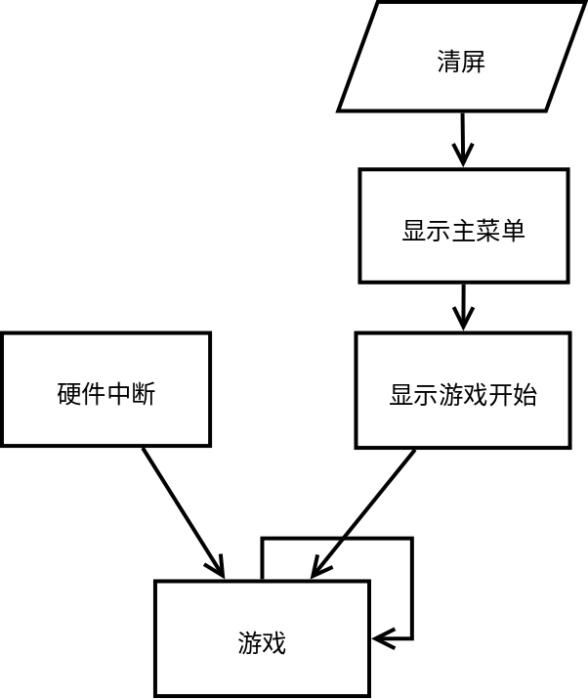
2
主要流程设计
Notes:
更多作品请搜索: http://dwz.cn/Wu2UP
6

Slide 7
3
主要模块设计

Slide 8

3
主要模块设计
飞机游戏模块
绘制屏幕
绘制屏幕
使用显示器与内存的映射关系，给内存写数据，然后显示到屏幕上。
绘制敌机
敌机是否存活
采用重力下降的方法来降落一个飞机;
本机的方向的捕获
绘制敌机
使用BIOS中断来捕获键盘的事件，然后将方向存放到变量中，通过变量的值来判断方向在那里。
本机的方向的捕获
敌机是否存活
使用变量来判断敌机是否死亡

Slide 9
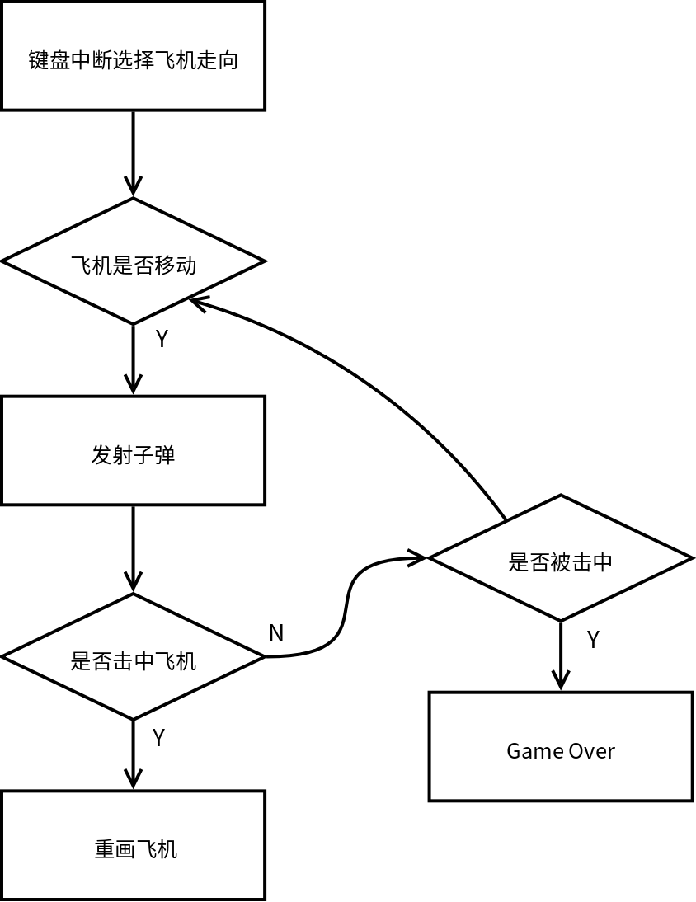
3
主要模块设计

Slide 10
3
主要模块设计
中断处理模块
PCB与进程表
我们用数组来实现进程表，进程表含若干PCB（Process Control 部分段寄存器，用PUSH指令一个个压入栈
复制数据块
恢复上下文
中断处理
因为恢复上下文寄存器，和栈切换，以及进程切换的准备操作，是交错进行的，所以程序的逻辑有些复杂，我们先尽可能多地恢复寄存器的值，再进行栈切换。

Slide 11
THANKS

